Slide 1
CARATTERIZZAZIONE DELL’APPARATO PITTORICO DI CERAMICHE ESTUCADO MEDIANTE SPETTROSCOPIA RAMAN, SEM/EDS e XRD
CONGRESSO NAZIONALE SIF 21-25 settembre 2015
Roma
Armida Sodo¹, Annalaura Casanova Municchia¹, Mario Micheli², Maria Antonietta Ricci¹, Michelle Toledo³, Fabio Bellatreccia¹, Sergio Lo Mastro¹
¹ Dipartimento di Scienze, Università Roma Tre
² Dipartimento di Studi Umanistici, Università Roma Tre
³ Secretaria de Cultura de la Presidencia de El Salvador,Dirección Nacional de Patrimonio Cultural y Natural, Departamento de Arqueología, San Salvador, El Salvador

Slide 2
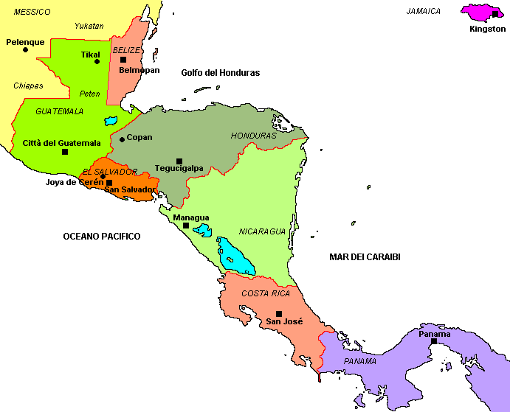
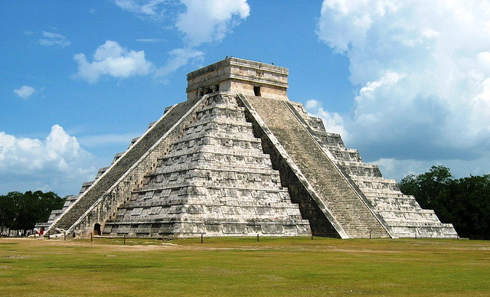
La civiltà Maya nell’area mesoamericana
CONGRESSO NAZIONALE SIF 21-25 settembre 2015
Roma
I Maya dominarono quest’area dal VI secolo a.C fino al 1697 quando cadde l’ultima città stato maya ad opera degli spagnoli
Periodo Classico (200 - 250 AD to 900 AD).
INTRODUZIONE | SCOPO | CAMPIONI | RISULTATI | CONCLUSIONI

Slide 3
Scopo delle indagini archeometriche
CONGRESSO NAZIONALE SIF 21-25 settembre 2015
Roma
1) Studiare la natura dello strato preparatorio «estucado»
2) Identificare i pigmenti impiegati per l’apparato decorativo
3) Comprendere le ragioni del sorprendente stato di conservazione
Misure di spettroscopia Raman sui campioni tal quali e sulle cross sections
Misure SEM/EDS sulle cross sections
Misure XRD su polvere SOLO sui campioni non completamente caratterizzati mediante le altre due tecniche
INTRODUZIONE | SCOPO | CAMPIONI | RISULTATI | CONCLUSIONI

Slide 4
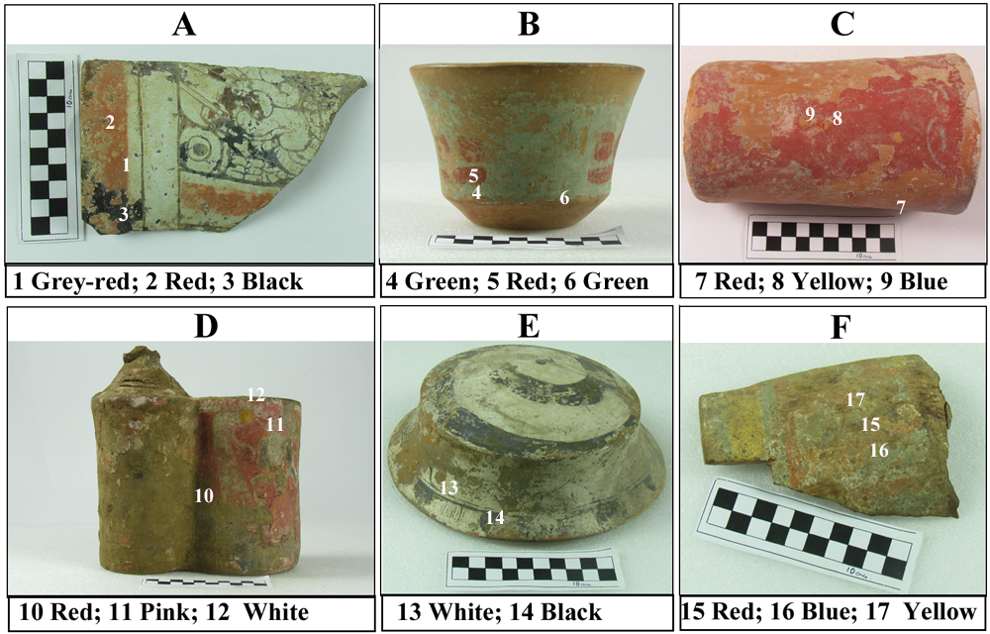
Campioni investigati
CONGRESSO NAZIONALE SIF 21-25 settembre 2015
Roma
Tutti i pezzi investigati appartengono alla collezione del Museo Nazionale di Antropologia "Dr. David J. Guzman " in El Salvador.
INTRODUZIONE | SCOPO | CAMPIONI | RISULTATI | CONCLUSIONI

Slide 5
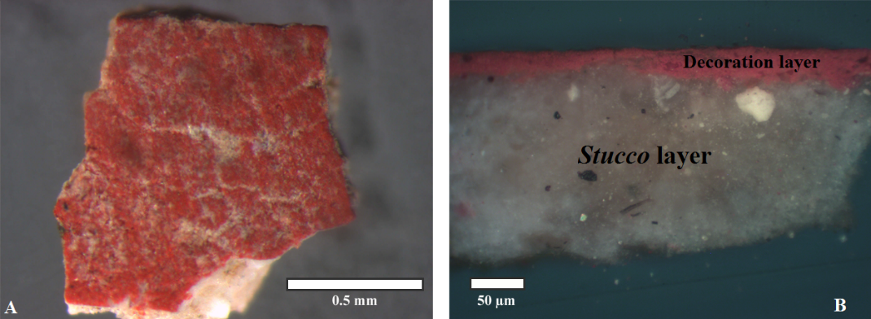
1. Studiare la natura dello strato preparatorio «estucado»
CONGRESSO NAZIONALE SIF 21-25 settembre 2015
Roma
Lo spessore dello strato di stucco varia fra i 120 ed i 280 μm.
SEM/EDS
Si, Al, Ti e Fe
INTRODUZIONE | SCOPO | CAMPIONI | RISULTATI | CONCLUSIONI

Slide 6
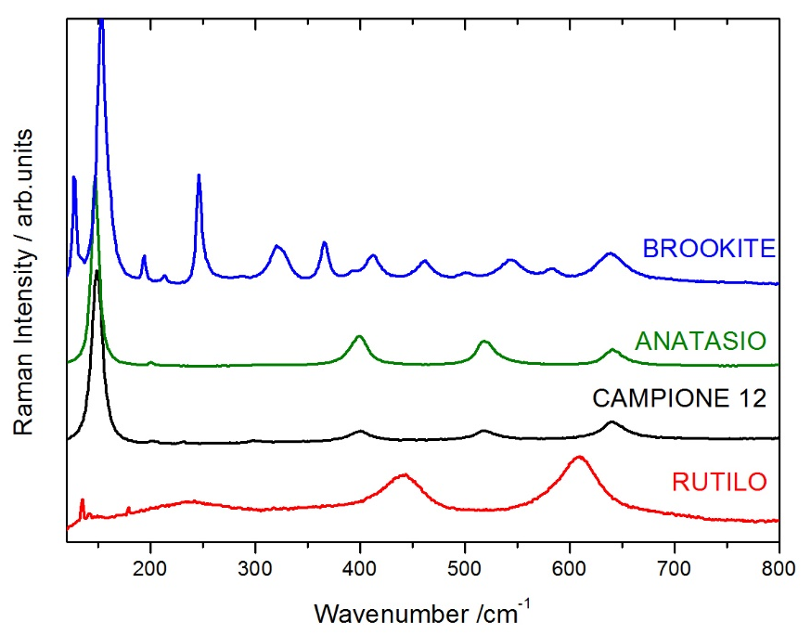
1. Studiare la natura dello strato preparatorio «estucado»
CONGRESSO NAZIONALE SIF 21-25 settembre 2015
Roma
Raman
INTRODUZIONE | SCOPO | CAMPIONI | RISULTATI | CONCLUSIONI

Slide 7
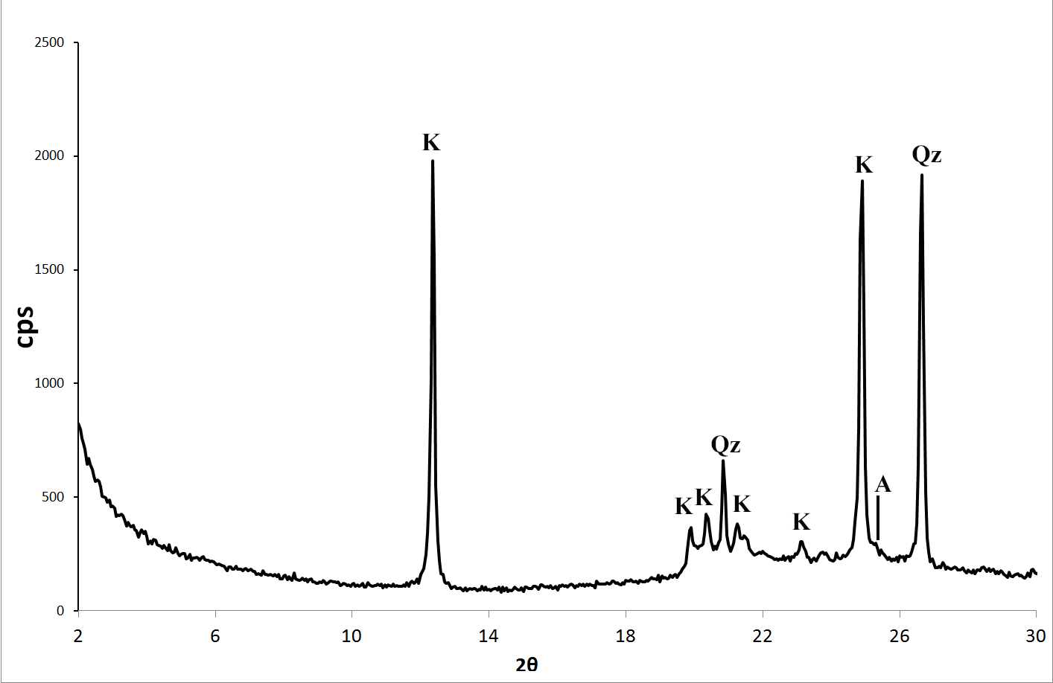
1. Studiare la natura dello strato preparatorio «estucado»
CONGRESSO NAZIONALE SIF 21-25 settembre 2015
Roma
XRD
CAOLINO [Al₂Si₂O₅(OH)₄]
INTRODUZIONE | SCOPO | CAMPIONI | RISULTATI | CONCLUSIONI

Slide 8
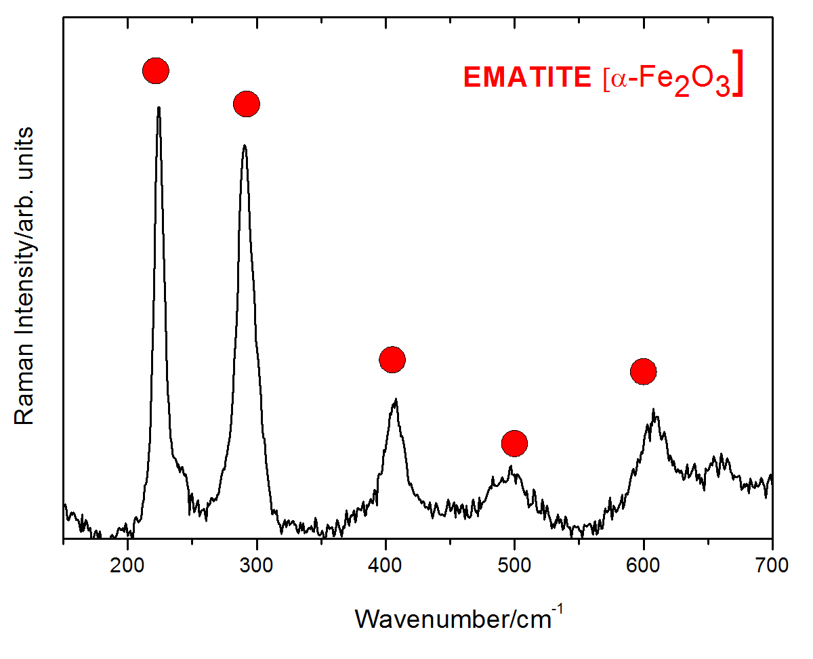
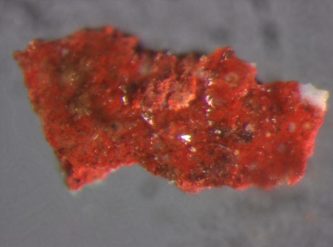
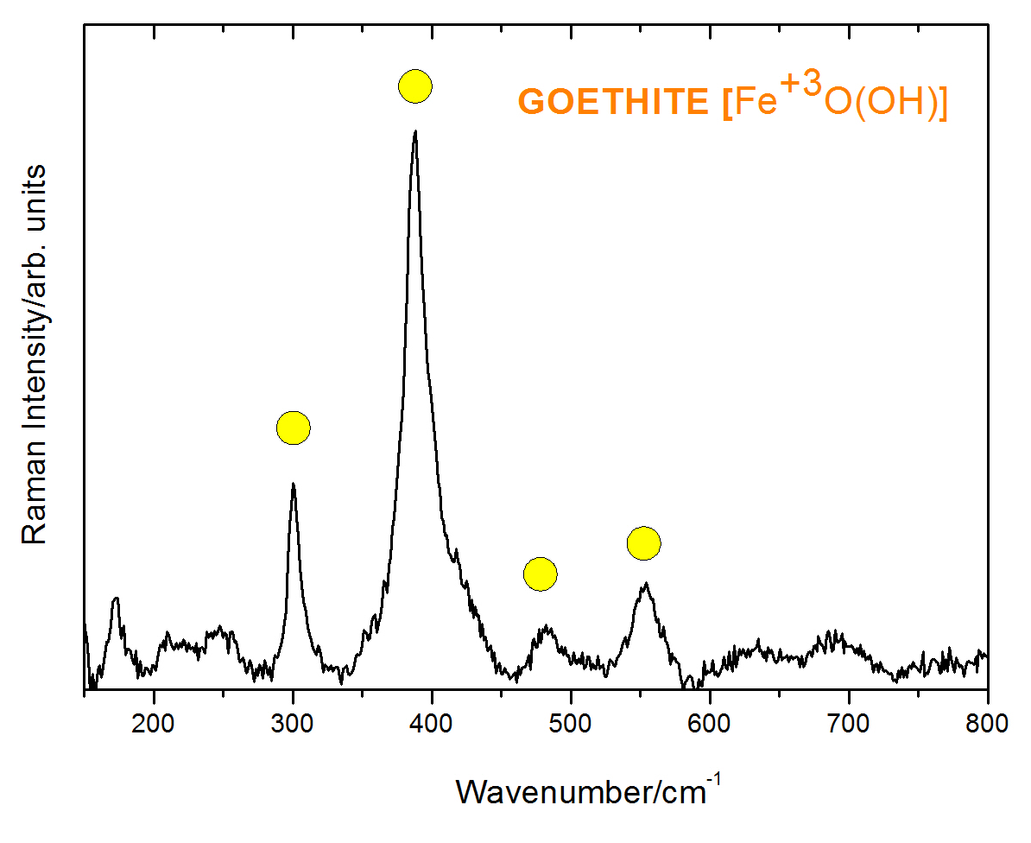
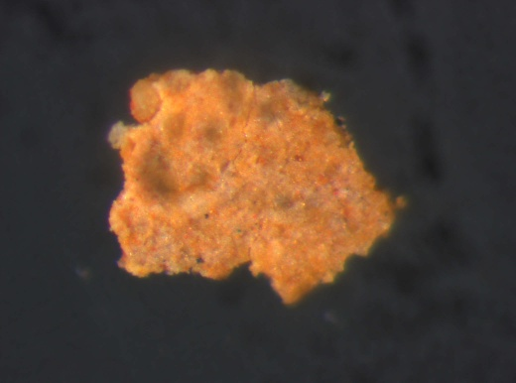
2. Identificare i pigmenti impiegati per l’apparato decorativo
CONGRESSO NAZIONALE SIF 21-25 settembre 2015
Roma
Rossi
Campioni
1, 2, 5, 7, 10, 15
5
SEM/EDS: Si, Al, Fe
Gialli
Campioni 8, 17
8
SEM/EDS: Si, Al, Fe
INTRODUZIONE | SCOPO | CAMPIONI | RISULTATI | CONCLUSIONI

Slide 9
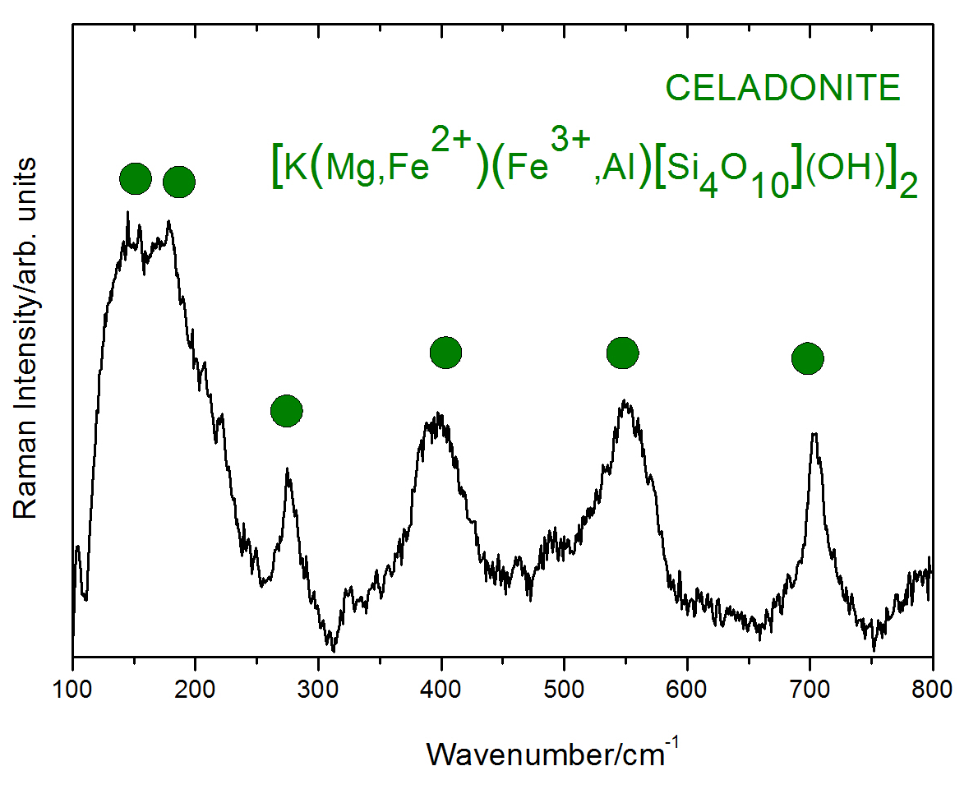
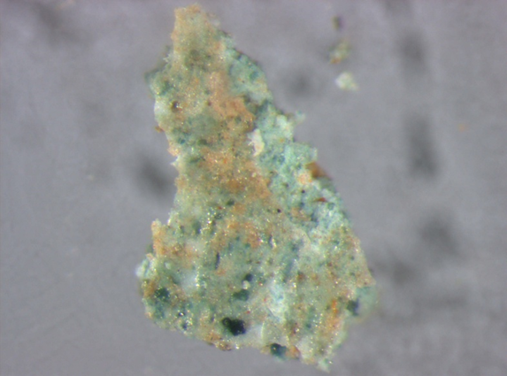
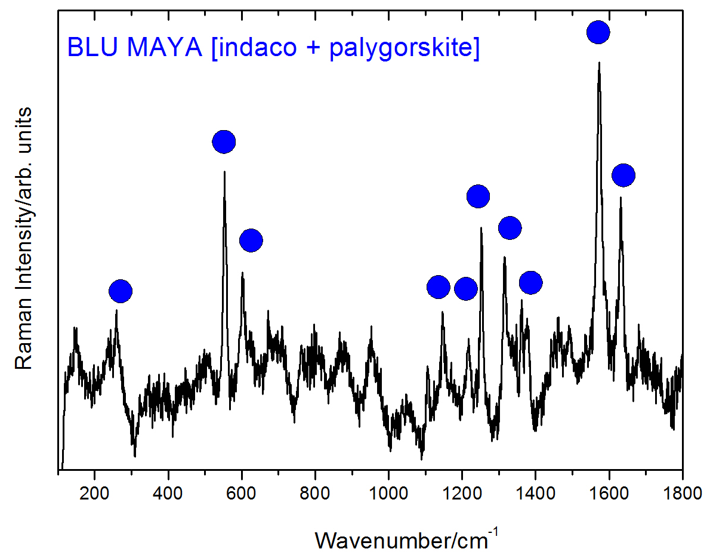
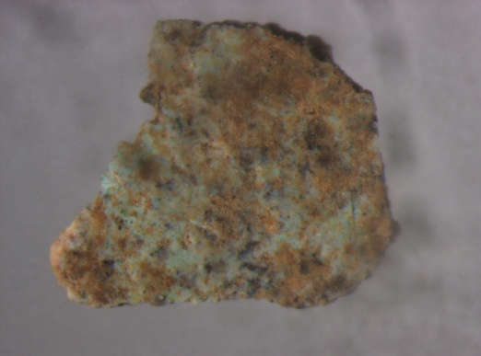
2. Identificare i pigmenti impiegati per l’apparato decorativo
CONGRESSO NAZIONALE SIF 21-25 settembre 2015
Roma
Verdi
Campioni
4, 5, 6
4
SEM/EDS: Si, Al, K, Fe, Mg
Blu
Campioni
9, 16
16
SEM/EDS: Si, Al
INTRODUZIONE | SCOPO | CAMPIONI | RISULTATI | CONCLUSIONI

Slide 10
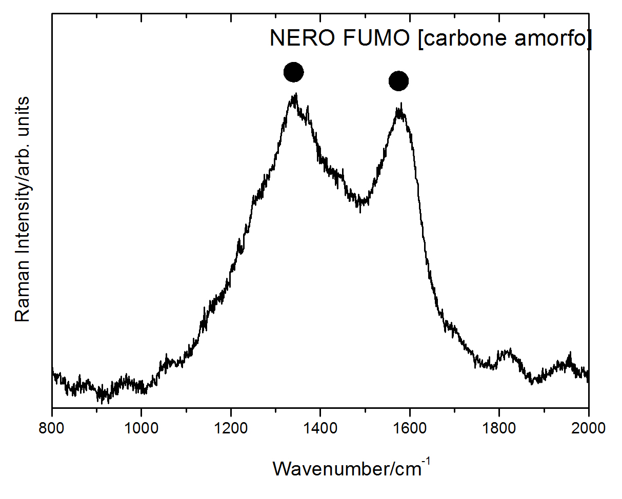
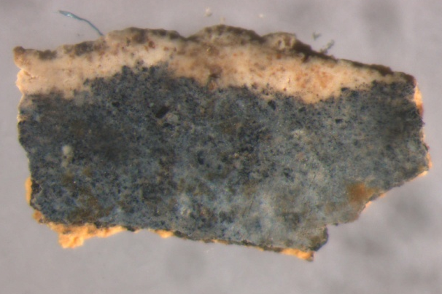
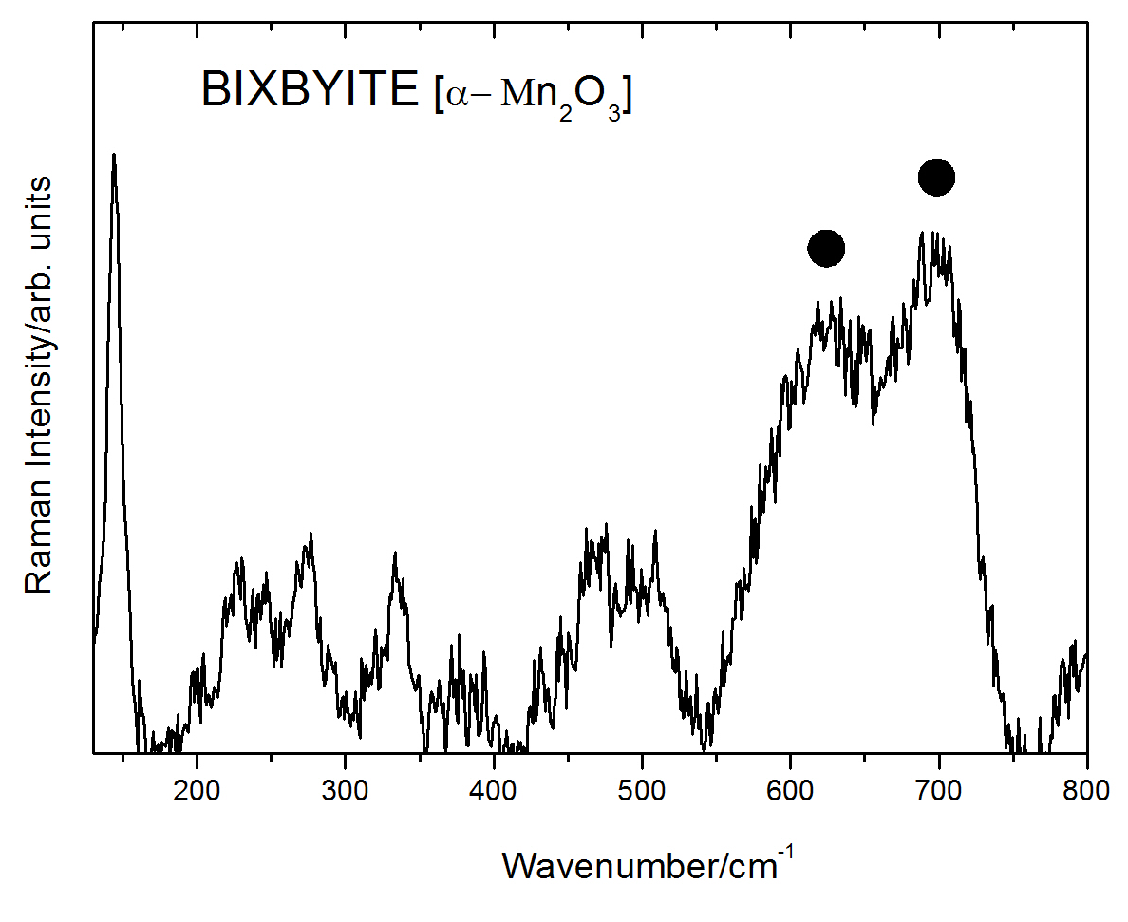
2. Identificare i pigmenti impiegati per l’apparato decorativo
CONGRESSO NAZIONALE SIF 21-25 settembre 2015
Roma
13
SEM/EDS: ----
Nero
Campioni
12, 13
10
SEM/EDS:
Si, Al, Fe, Ca, Mn, K
INTRODUZIONE | SCOPO | CAMPIONI | RISULTATI | CONCLUSIONI

Slide 11
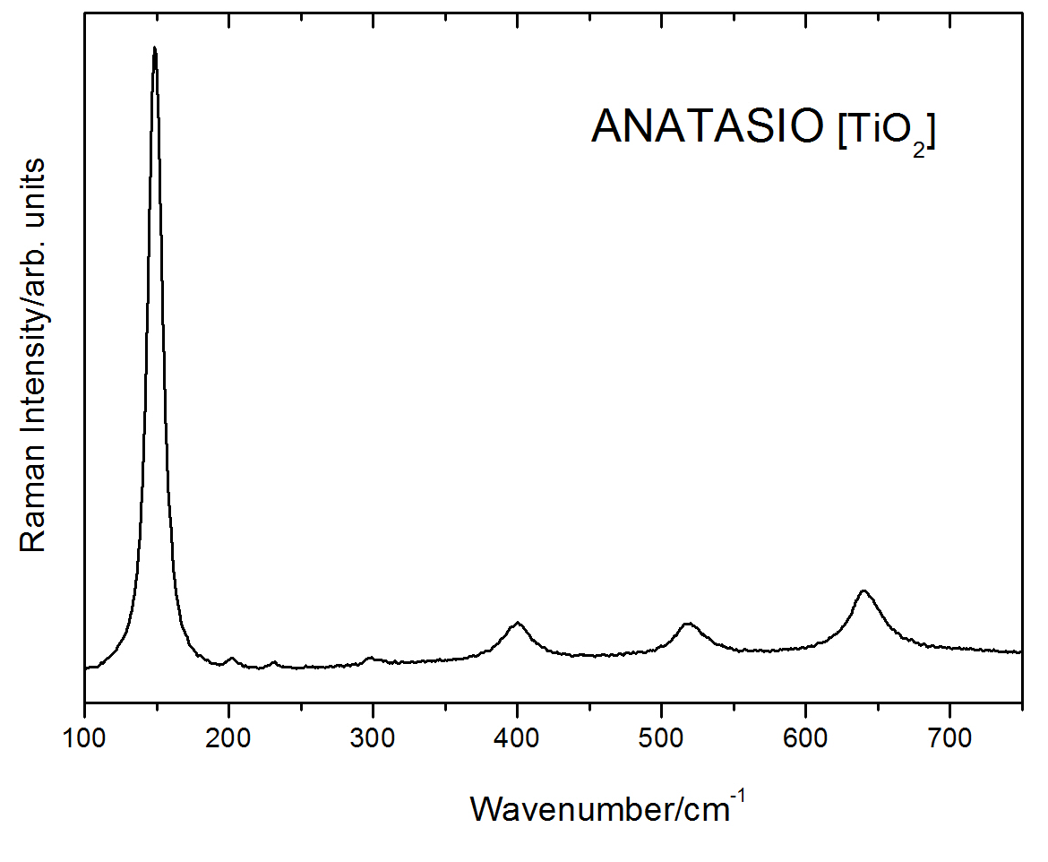
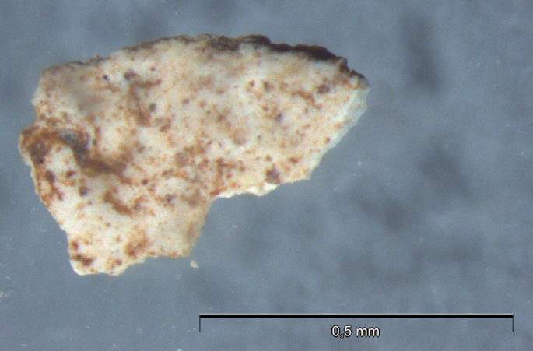
2. Identificare i pigmenti impiegati per l’apparato decorativo
CONGRESSO NAZIONALE SIF 21-25 settembre 2015
Roma
Bianco
Campioni
3, 14
14
SEM/EDS: Si, Al, Fe, Ti
INTRODUZIONE | SCOPO | CAMPIONI | RISULTATI | CONCLUSIONI

Slide 12
Mappa SEM/EDS
CONGRESSO NAZIONALE SIF 21-25 settembre 2015
Roma
Al
Fe
Ti
Si
INTRODUZIONE | SCOPO | CAMPIONI | RISULTATI | CONCLUSIONI

Slide 13
Conclusioni
CONGRESSO NAZIONALE SIF 21-25 settembre 2015
Roma
1) Lo strato preparatorio «estucado» è stato realizzato con una argilla bianca (caolino) ricca di anatasio.
2) Abbiamo identificato tutti i pigmenti impiegati per l’apparato decorativo (terre rosse, terre gialle, blu maya, terra verde, nero fumo e bixbyite, caolino ricco di anatasio).
3) La presenza di caolino e anatasio sia nello stucco che nell’apparato pittorico suggerisce che le ceramiche estucado siano state realizzate con una tecnologia «a freddo» o «a bassa temperatura» poiché il caolino si trasforma in mullite a 1200 C° e l’anatasio in rutilo sopra I 1100 C°.
4) Non sono state evidenziate tracce di alcun legante, questo suggerisce che potrebbe essere il caolino stesso il legante, responsabile pertanto anche dell’ottimo stato di conservazione.
INTRODUZIONE | SCOPO | CAMPIONI | RISULTATI | CONCLUSIONI

Slide 14
CONGRESSO NAZIONALE SIF 21-25 settembre 2015
Roma
GRAZIE PER L’ATTENZIONE

